Slide 1

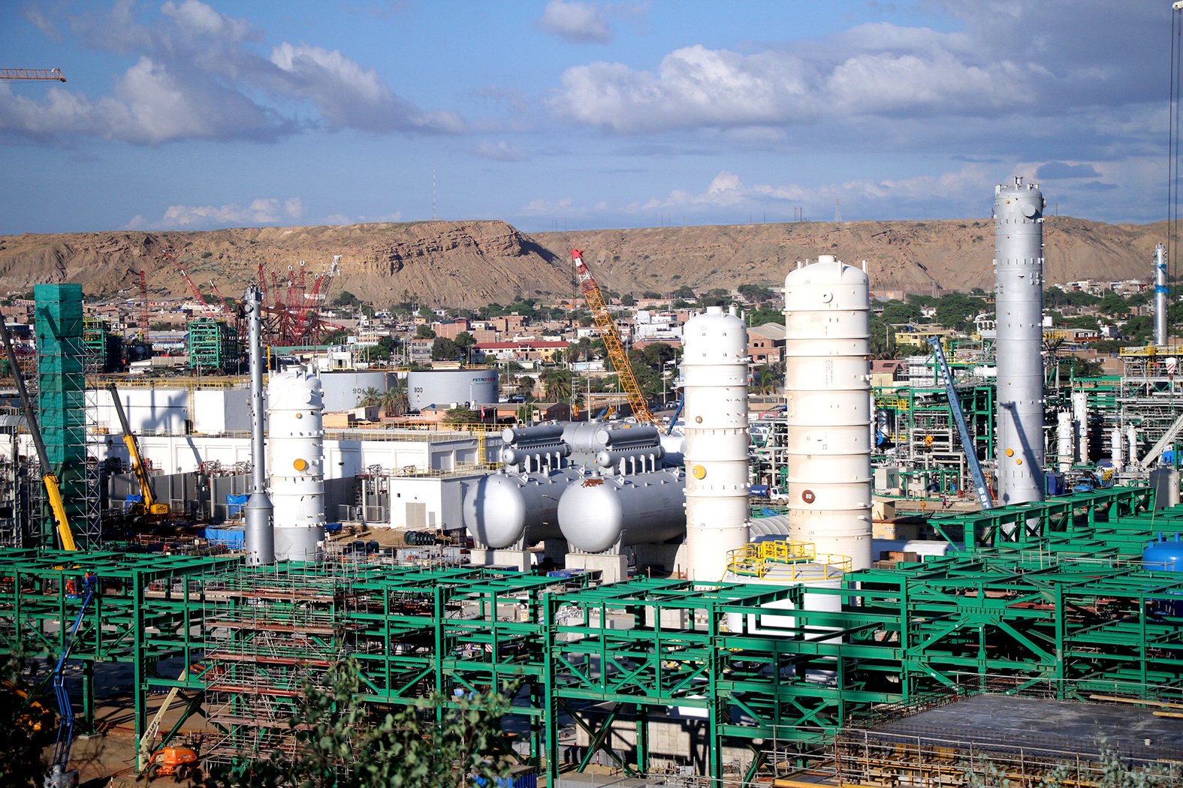
Rendición de cuentas presupuestarias
Mayo 2023

Slide 2

Agenda
Objetivo
Plan Estratégico Corporativo
Ejecución Presupuestal 2022 y Presupuesto 2023
Proyecciones 2023-2024
Calificaciones financieras
Estado de Endeudamiento
Información de Número de Trabajadores por categoría ocupacional, régimen laboral y remuneración
Contrataciones año fiscal 2022 y 2023
Medidas de austeridad, disciplina y calidad del gasto de personal, de bienes y servicios, establecidas para el año fiscal en curso
Plan de Reestructuración (DU-023-2022)
Sostenibilidad con criterios ESG

Slide 3
1. Objetivo
Variación
(B-A) (B-C)
Decreto Legislativo 1440, Decreto Legislativo del Sistema Nacional del Presupuesto Público ( Modificado por Ley N 31704 del 10.03.23)
Artículo 84. Rendición de cuentas presupuestarias de FONAFE, ESSALUD y PETROPERÚ S.A.
“84.1. Los titulares del Fondo Nacional de Financiamiento de la Actividad Empresarial del Estado (FONAFE), el Seguro Social de Salud (ESSALUD) y Petróleos del Perú (PETROPERÚ S.A.) antes del 30 de abril de cada año fiscal, exponen ante la Comisión de Presupuesto y Cuenta General de la República del Congreso de la República, sobre los siguientes aspectos:..”

Slide 4
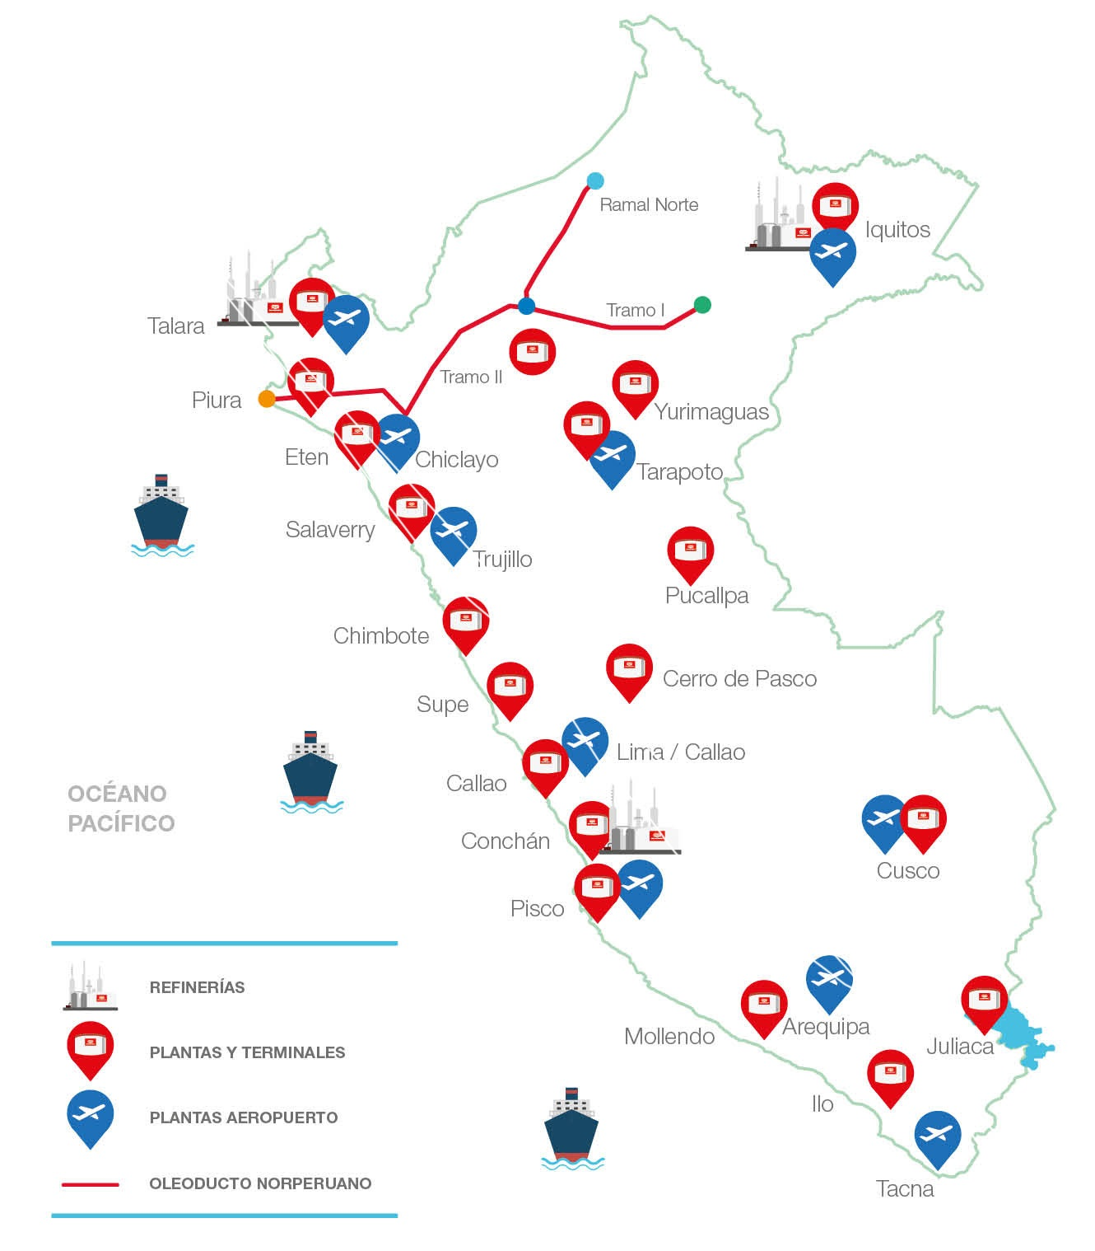
Presencia de PETROPERÚ S.A.
Variación
(B-A) (B-C)
Contamos con una red de refinerías y plantas de abastecimiento en todo el Perú, para asegurar el abastecimiento a nivel nacional.
Tenemos la red de distribución más grande del país
3
Refinerías
1
Oleoducto
19
Plantas y terminales
10
Plantas aeropuerto
731
Estaciones de Servicio afiliadas

Slide 5
2. Plan Estratégico Corporativo 2015-2030 – Antecedentes
Normativos
Plan Estratégico y Objetivos Anuales y Quinquenales
LEY N° 28840
Fortalecimiento y Modernización de PETROPERÚ
LEY N° 30130
Fortalecimiento y Modernización de PETROPERÚ
D. L. N° 1292
Operación segura del ONP Reorganización y mejora del Gobierno Corporativo de PETROPERÚ
PLAN ESTRATÉG. CORP.
2015-2030
(Elab. Wood Mackenzie)
Aprobación Directorio
(A.D. N° 018-2015-PP)
OAYQ 2023-2027
Aprobación MINEM
(R.M. N° 125-2023-MINEM/DM)
D.U. N° 023-2022
La presentación de los nuevos objetivos anuales y quinquenales, alineados a la política energética nacional.
26/04/2013
23/03/2014
18/02/2019
19/07/2006
17/12/2013
29/12/2016
25/03/2023
27/03/2015
Vigentes
25/10/2022
REG. LEY N° 28840
(D.S. N° 012-2013-EM)
REG. LEY N° 30130
(D.S. N° 008-2014-EM)
OAYQ 2019-2023
Aprobación MINEM
(R.M. N° 048-2019-MEM/DM)

Slide 6





2. Plan Estratégico Corporativo 2015-2030 – Líneas Estratégicas
1. MODERNIZAR PETROPERÚ EN TODAS LAS DIMENSIONES Y PREPARARSE PARA UNA OFERTA PÚBLICA DE ACCIONES
Implementar sistemas tecnológicos estandarizados e integrados a la gestión de PETROPERÚ.
Ejecutar programas de reducción de costos.
2. ASEGURAR IMPLEMENTACIÓN DEL PMRT E INTEGRARLO AL PARQUE DE REFINO DE PETROPERÚ
Asegurar la ejecución del PMRT en tiempo y costo.
Completar y revisar la estrategia integral para adquisición de crudo.
Gestionar y difundir el impacto de la mejora de la calidad de productos de Refinería Talara.
3. OPTIMIZAR OPERACIONES COMERCIALES Y LOGÍSTICA EN LA CADENA DE VALOR DE COMBUSTIBLES
Asegurar mercado de gasolinas con crecimiento de la Petrored y contratos mayoristas.
Revisar detalladamente las capacidades (plantas de abastecimiento, tancaje y transporte marítimo) para optimizar el costo total del suministro.
4. MAXIMIZAR VALOR DE LA COMPAÑÍA INTEGRADO AL UPSTREAM Y ESTABLECER UNA RENTABILIDAD SOSTENIBLE Y CREACIÓN DE VALOR EN EL SECTOR
Participar en la explotación de lotes petroleros.
Evaluar la participación minoritaria en lotes exploratorios.
5. MANTENER LOS ESTÁNDARES DE LA BUENA PRÁCTICA INTERNACIONAL Y EXCELENCIA PARA REDUCIR EL IMPACTO SOCIAL Y AMBIENTAL DE LAS OPERACIONES DE PETROPERÚ
Realinear la gestión social y ambiental con estándares internacionales.
Realinear la seguridad y la confiabilidad de nuestras Operaciones con estándares internacionales.

Slide 7








2.1. Nueva Estrategia Corporativa 2023 - 2027
Objetivos Anuales y Quinquenales 2023-2027^{[1]}
Misión
Abastecer el mercado en forma eficiente, oportuna y rentable
Proveer energía de calidad de forma competitiva, confiable y sostenible, contribuyendo al desarrollo y la seguridad energética del país
Operar en forma segura, eficiente y protegiendo el ambiente
Sostenibilidad Financiera de PETROPERÚ
Visión
Ser la empresa líder de energía creando valor para el país, reconocida por su buen gobierno corporativo, calidad, eficiencia y responsabilidad socio-ambiental comprometida con la transición energética global
Asegurar la Sostenibilidad de las Operaciones, promoviendo la Transición Energética
Integración Vertical de PETROPERÚ..
Fortalecer el Gobierno Corporativo y la Gestión del Talento Humano
[1]: Aprobados por el MINEM con R. M. N° 125-2023-MINEM/DM (25.03.2023)
Notes:
Los nuevos Objetivos Estratégicos aprobados por el MEM fueron elaborados durante el 2018 en conjunto con las Gerencias de la Empresa, ello también en concordancia con los lineamientos definidos por la actual Administración de PETROPERÚ, bajo los pilares de Eficiencia, Rentabilidad, Crecimiento, Sostenibilidad y Seguridad.

Slide 8

1
2
Abastecer el mercado en forma eficiente, oportuna y rentable
Operar en forma segura, eficiente y protegiendo el ambiente
Marzo 2023
Real
Marzo 2023
Real
Meta
Anual
Meta
Anual
1.1 Participación de mercado
Unidad
2.1 Implementar S.G. Seguridad de Procesos
Unidad
%
34
27
%
48
11.4
1.2.1 Amarradero 2 - Refinería Conchán
2.2 Propuesta de nuevo Modelo de Gestión y Operación del ONP
%
16
0.1
%
95
65
1.2.2 Infraestructura Logística en Terminales Sur
2.3 Ejecutar inversiones priorizadas para optimizar el ONP
%
4
1.2
%
20
7.6
1.3 Optimizar utilización de Terminales Norte y Centro
2.4 Cero Roturas en Ductos y Líneas Submarinas
%
35
2
Eventos
0
0
1.4 Cumplir el Inventario Promedio Posible (IPP) Gasolinas y Diesel
2.5 Factor de Servicio Refinería Talara
%
100
100
%
100
a
a: El factor de Servicio, se medirá cuando la Nueva Refinería Talara culmine el proceso de pruebas al 100%

Slide 9


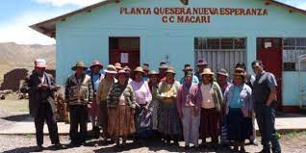







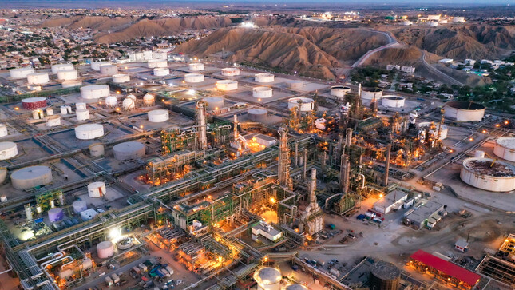

3
4
Sostenibilidad Financiera de PETROPERÚ
Sostenibilidad de las Operaciones, promoviendo la Transición Energética
Marzo 2023
Real
Meta
Anual
3.1 EBITDA y 3.2 ROE
Unidad
Marzo 2023
Real
Meta
Anual
MMUS$
542
-103.6
4.1 Ejecutar Proyectos de Desarrollo local
Unidad
%
100
26
%
-7
-6.36
3.3 Plan Reestructuración PETROPERÚ (D.U. N° 023-2022)
4.2 Implementar Plan de Gestión de la Energía
Fecha
%
Julio
100
32
%
10
0.5
3.4 Rec. Grado de Inversión y 3.5 Incorporar Capital Privado
4.3 Gestionar la Huella de Carbono
Rating
%
BB+
100
13.5
%
29
c
%
8
2.2
4.4 Implementar Plan de Negocios de Bajas Emisiones
3.6 Optimizar puesta en marcha de NRTL y margen de refinación
%
20
b
%
12
c
3.7 Gasto a nivel corporativo y 3.8 Costo financiero corto plazo
Max. US$/Bbl
19
19
b: El proceso de mejora continua iniciará cuando culmine la etapa de pruebas de la NRT.
c: La Gestión de la Huella de Carbono y el Plan de Negocios de Bajas Emisiones inician en junio 2023 según programa.
%
100
100
3.8 Cumplimiento del Costo financiero de Corto Plazo

Slide 10
5
6
Fortalecer el Gobierno Corporativo y la Gestión del talento humano
Integración Vertical de PETROPERÚ
Marzo 2023
Real
Marzo 2023
Real
Meta
Anual
Meta
Anual
6.1 Implem. Plan de fortalecimiento BGC
Unidad
5.1 Programa producción Lotes I, 64 y 192
Unidad
%
100
16
MBDC
1.13
0.41
6.2 Implementar, mantener y evaluar la Gestión de Riesgos
5.2 Participar Contratos de licencia de explotación en Lotes a expirar
%
10
4.6
N° Partic.
3
d
6.3 Implem. Sist. Prevención de LAFT 6.4 Modelo Prevención de Delitos
6.5 Implementar fortalecimiento del Sistema de Integridad
5.3 Implementar Programa participación en el mercado de EE.SS.
%
100
24
%
10
e
%
36
6.3
5.4 Estudio de perfil para desarrollo de la Industria Petroquímica
%
88
10.6
%
-
f
6.6 Implementar Plan de Capacitación para fortalecer competencias técnicas
%
100
14.9
d: Las actividades para la participación en Lotes a expirar inician en mayo 2023.
e: Según programa las actividades inician en el mes de abril 2023.
f: El Estudio de Perfil inicia el 2027.
6.7 Implem. Plan de Reputación Corporativo con los principios ESG
%
66
52

Slide 11
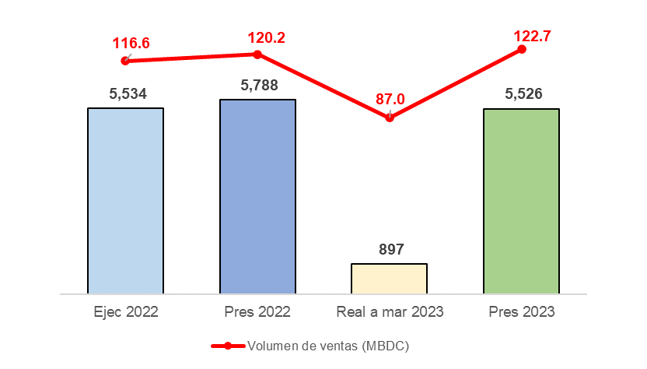
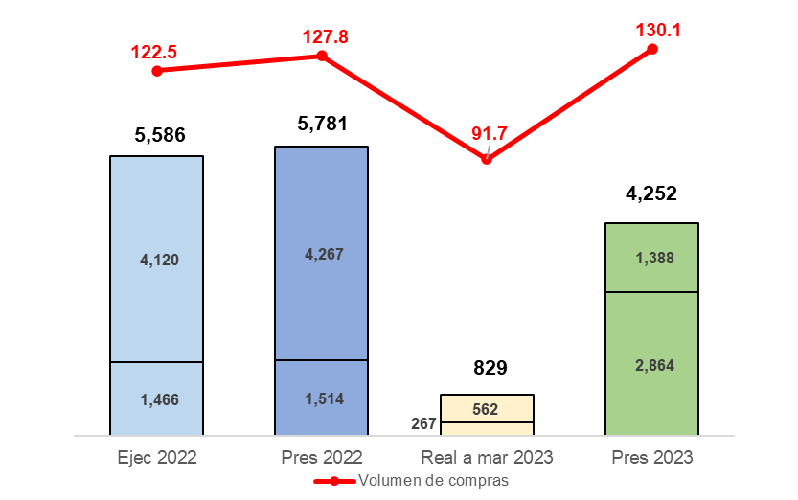
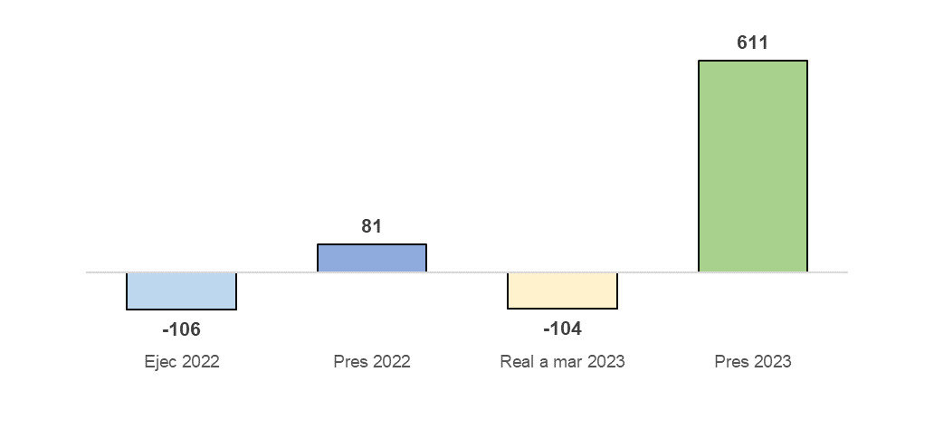
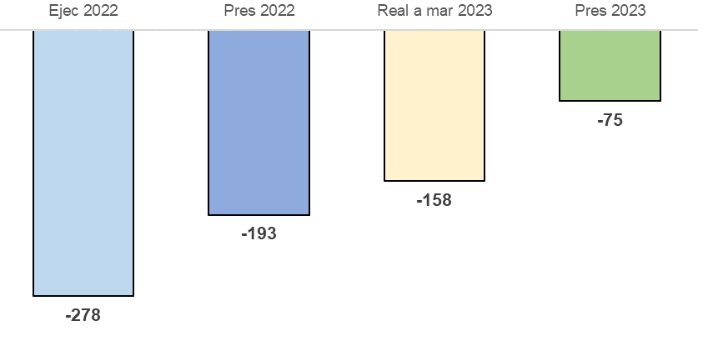
3. Ejecución Presupuestal 2022 y Presupuesto 2023
Resumen Principales Resultados
Variación
(B-A) (B-C)
Ingresos por la comercialización de productos (MMUSD)
Egresos por la adquisición de crudo y productos (MMUSD)
Productos
Crudo
EBITDA (MMUSD)
Utilidad Neta (MMUSD)

Slide 12
3. Ejecución Presupuestal 2022 y Presupuesto 2023
Variación
(B-A) (B-C)
Ejecución presupuestal 2022:
Menores ventas por: i) falta de disponibilidad de inventarios por problemas de liquidez, ii) continuos cierres de puerto y iii) estrategias comerciales agresivas de la competencia.
15 siniestros ocasionados por terceros en el ONP, que no permitieron la prestación del servicio de transporte de crudo a clientes externos. Se provisionaron gastos para la atención de estos eventos medioambientales por 39.6 MMUSD.
Consumo de crudo para el inicio de la operación de la NRTL (9.3 MBDC), de acuerdo a su secuencia de arranque progresivo.
Intereses del financiamiento de largo plazo para PMRT (28.8 MMUSD).
Depreciación de activos de la NRTL que entraron en operación (45.8 MMUSD).
Presupuesto 2023
Incremento de ventas en el mercado interno (104.4 vs. 84.3 MBDC). No se consideran exportaciones de crudo ONO (711 MMUSD en el 2022).
Arrendamiento de Terminales Norte y Centro, operación Terminales Sur, principalmente.
Modificación de estructura de compras, de acuerdo a las necesidades de petróleo crudo de la NRTL.
Cambio en la estructura de gastos de operación derivado del inicio de operación de la NRTL.
Finalización del Proyecto Modernización de Refinería Talara
Impacto en la Utilidad Neta por el registro de gastos financieros por financiamientos de largo plazo (243.4 MMUSD) e inicio de depreciación de los activos de la NRTL (312.9 MMUSD).

Slide 13
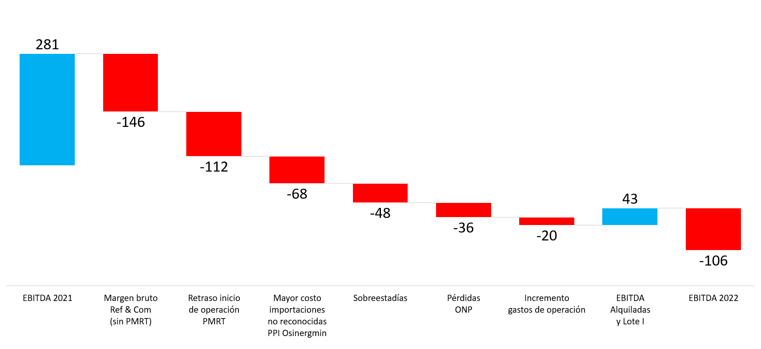
Factores que impactan en el EBITDA 2022 (MMUS$)
EBITDA (-106 vs 281 MMUS$ a dic.21) Margen EBITDA (-1.9 vs 6.7 % a dic.21)
El Precio de Paridad de OSINERGMIN no reconoce todos los costos de importación (Premio FOB aprox. 5.6 $/Bl y mayor flete internacional 2.0 $/Bl, entre otros).
Necesidad de financiamiento con proveedores ha generado mayores costos en importaciones.
Descuentos comerciales en Diesel UV se han reducido de 0.66 a 0.12 soles/galón desde junio a diciembre, ocasionado que no se pueda incrementar la venta a pesar de contar con inventarios.
Caída sostenida de precios desde fines de octubre 2022.
Continuos cierres de puertos y costos por sobreestadías

Slide 14
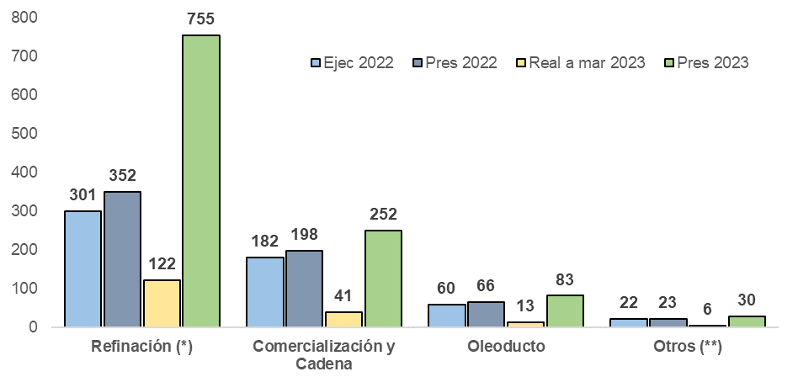
3. Ejecución Presupuestal 2022 y Presupuesto 2023
Variación
(B-A) (B-C)
Presupuesto de Gastos de Operación (MMUSD)
Ejecución presupuestal 2022
Actualización de la secuencia de arranque de la NRTL, originando menores registros en consumibles, operación de unidades, depreciación de equipos.
Menores requerimientos de transporte de combustibles asociados a la menor demanda nacional.
Presupuesto 2023
Refinación: Operación de la Nueva Refinería Talara a partir de enero 2023. Depreciación 313 MMUSD. Gastos NRT 226 MMUSD (Mantenimiento mecánico, eléctrico, seguridad de procesos, operación de unidades auxiliares, suministros, gas natural)
Comercialización y Cadena: Atención de la mayor demanda de combustibles en el mercado interno (104.4 vs 84.3 MBDC real 2022).
Oleoducto Norperuano: Operación segura y confiable del ONP al 100%.
Exploración y Producción: Operación de lote 192 y Lote I (hasta octubre 2023).
Unidades Alquiladas: Continuación del alquiler de los terminales norte y centro.
(*) Refinería Talara, Iquitos y Conchán.
(**) Exploración y Producción, así como alquiler de Terminales Centro y Norte.

Slide 15
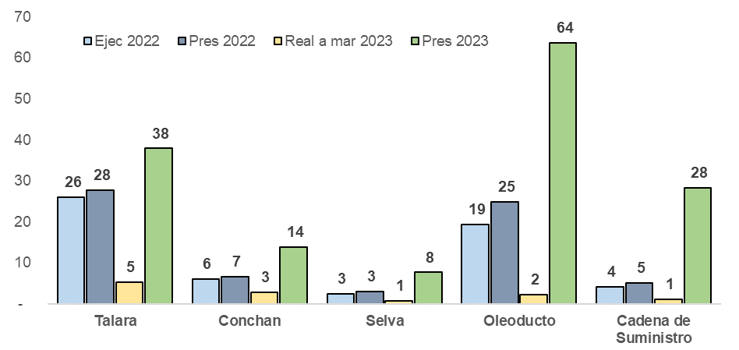
3. Ejecución Presupuestal 2022 y Presupuesto 2023
Presupuesto de Inversiones (MMUSD)
Variación
(B-A) (B-C)
Ejecución Presupuestal 2022
Menor ejecución del PMRT debido a la actualización del cronograma de entrega de unidades de la NRTL (plantas de hidrógeno e hidrotratadoras, así como las Unidades de Craqueo Catalítico y Flexicoking).
Presupuesto 2023
PMRT: Finalización del proceso de arranque progresivo y entrada en operación de la NRTL.
Plantas de venta: Continuación de la etapa constructiva de nuevas plantas de venta (Ninacaca, Puerto Maldonado y Terminal Ilo).
Actividades de rehabilitación del Lote 192.
Inversiones corrientes: destinadas a la operación segura del ONP, construcción y mantenimiento de tanques, mejoras en plantas de ventas, cumplimiento de normativas, entre otros.
Se planifica la intensificación de inversiones en el ONP relacionadas a trabajos de inspección y mantenimiento preventivo del ducto (41 MMUSD).
1/ Nuevo Terminal Ilo, Planta de Abastecimiento Ninacaca y Planta de Ventas Puerto Maldonado.
2/ Explotación de Hidrocarburos en Lote 192 y Lote 64.
Inversiones corrientes por Unidad de Negocio (MMUSD)

Slide 16

4. Proyecciones 2023-2024

Slide 17


5. Calificaciones de la deuda PETROPERÚ S.A.
 | 27.04.22 | 06.07.22 | 06.12.22
Largo plazo en moneda extranjera | BB | BB | BB
Perspectiva | Negativo | Estable | Estable
 | 08.03.22 | 06.09.22 | 02.03.23
Largo plazo en moneda extranjera | BBB- | BB+ | BB+
Perspectiva | Negativa | Negativa | Negativa

Slide 18
6. Estado de Endeudamiento
Endeudamiento: 5,584 MMU$
- Deuda corto plazo: 868 MMUS$ a dic.22 vs 825 MMUS$ a dic.21 .
- Deuda al tesoro público por 886 MMUS$ (C.P: 135 MMUS$ y LP: 751 MMUS$).
- Deuda Largo Plazo: 4,100 MMUS$ (Bonos y CESCE)
Variación
(B-A) (B-C)
ACCIONES EN CURSO:
Se gestiona la renovación del programa de emisión de papeles comerciales por USD400MM.
Se evalúa una nueva línea de crédito comprometida con na estructura renovable anualmente por un monto entre USD300MM – USD500MM
Se evalúa facilidad de comercio internacional de LC´s soportada por una ECA para las operaciones de comercio internacional hasta por USD 300MM.
Línea de descuento de facturas por USD50MM.
Acciones para el recupero de costos no reconocidos por el Precio de Paridad OSINERGMIN durante el año 2022.
El 05.04.23 se gestionó Reclamo a SUNAT por crédito a favor de renta a favor de PETROPERÚ por 237 MMS/.

Slide 19
7. Información de Número de Trabajadores por categoría ocupacional, régimen laboral y remuneración
Categoría | N° personas | Promedio remuneraciones
Gerente General | 1 | 28,304.54
Gerentes | 13 | 17,467.82
Ejecutivos | 29 | 15,249.82
Profesionales | 1301 | 9,009.64
Técnico | 1280 | 4,818.13
Total | 2624
Régimen laboral | N° personas | Promedio remuneraciones
Plazo indeterminado | 2400 | 7,205.68
Medida cautelar | 48 | 5,062.26
Plazo fijo | 176 | 5,964.43
Total | 2624
Información al 31.03.2023.
Cuadro de Asignación de personal: 2,631 vacantes.
Cálculos efectuados sobre remuneración básica.

Slide 20
8. Procesos de selección con contratos emitidos en el año fiscal 2022 y 2023
(
Modalidad | 2022 | 2023
Adjudicación selectiva | 328 | 113
Procesos por competencia | 3 | 0
Acuerdo marco | 4 | 0
Adjudicaciones abreviadas | 354 | 77
Total | 689 | 190 (*)
Tipo | Definición
Adjudicación selectiva | Se aplicará esta modalidad cuando se trate de contrataciones de menor complejidad, tales como: procesos recurrentes, rutinarios o cuando se cuente con información suficiente de proveedores en el mercado.
Proceso por competencia | Se empleará esta modalidad cuando la contratación revista mayor complejidad o cuando se trate de innovaciones tecnológicas o no se cuente con información suficiente de proveedores en el mercado.
Acuerdo marco | Esta modalidad puede ser empleada para seleccionar a uno o más proveedores, a través de una lista de precios, que originen un Contrato Marco.
Adjudicaciones abreviadas | Se aplicará esta modalidad para situaciones excepcionales en las que no resulte posible realizar Procesos por Competencia, Adjudicaciones Selectivas, Adjudicaciones para Acuerdo Marco o Subasta Inversa Electrónica.

Slide 21
9. Medidas de austeridad, disciplina y calidad del gasto de personal, de bienes y servicios, establecidas para el año fiscal 2023
A.D. N° 127-2022-PP
Directorio aprueba
Directiva de Austeridad, Disciplina y Calidad en el Gasto y de Ingresos de Personal para el año 2023
Lineamientos de Austeridad
Se desarrollaron y difundieron dentro de la Organización los Lineamientos
Ejecución de Directiva y Lineamientos de Austeridad
Se reportará trimestralmente al Directorio los resultados de la aplicación de los lineamientos establecidos
D.U. N° 023-2022
Medidas en materia económica y financiera destinadas a evitar el desabastecimiento de combustible a nivel nacional
A.D. N°119-2022-PP
Directorio aprueba Plan Operativo y Presupuesto de PETROPERÚ S.A. para el año 2023
Plan de Austeridad 2023
01/09/2022
06/12/2022
16/12/2022
29/12/2022
27/01/2023
25/10/2022
07/12/2022
27/12/2022
06/01/2023
2023
Formulación del Presupuesto
Se dio inicio al proceso de Formulación del Presupuesto para el año 2023
Ley N° 31638
Aprueba Presupuesto del
Sector Público para el año 2023.
PETROPERÚ S.A. debe aprobar con A/D las medidas de austeridad, disciplina y calidad en el gasto y de ingresos de personal para el año 2023 y en materia de ingresos del personal y arbitraje laboral, se sujeta a los lineamientos técnicos financieros y limitaciones que establezca FONAFE.
Oficio N°0862-2022-DE-FONAFE
Lineamientos técnicos en materia de ingresos de personal y arbitraje laboral para la empresa Petróleos del Perú – PETROPERÚ S.A. correspondientes al ejercicio 2023
Publicación de Directiva
Publicación de la Directiva en el Diario Oficial El Peruano
Convenio
FONAFE - PETROPERU
Implementar la 2da Disposición Final de los Lineamientos Técnicos en materia de Ingresos de Personal y Arbitraje Laboral para PETROPERÚ para el año 2023. Se informará a FONAFE trimestralmente.

Slide 22





9. Medidas de austeridad, disciplina y calidad del gasto de personal, de bienes y servicios, establecidas para el año fiscal 2023
Bienes y Servicios: Eficiencia en gastos de viajes, asesorías, consultorías, honorarios profesionales, publicidad, suscripciones, vehículos y consumo de combustible, materiales y suministros, compras y adquisiciones, servicios básicos y otros.
Personal: Se fijan directivas en relación a remuneraciones y horas extras.
Acorde a Lineamientos FONAFE
Ingresos de Personal y Arbitraje Laboral: Contratación de personal, cuadro de asignación de personal, Perfiles de Puestos CAP, Arbitraje Laboral y compensación de horas.
Acorde a Lineamientos FONAFE
Medidas de Eficiencia Operativa: Acciones y/o actividades que permitan lograr eficiencias en el gasto de operación y costos asociados que administran.
Modificaciones Presupuestales: De acuerdo a lo establecido en la Directiva de Gestión y Proceso Presupuestario en caso de urgencia.
La aplicación y cumplimiento obligatorio coadyuva el logro de los Objetivos Estratégicos de PETROPERÚ y promueve la competitividad, productividad y eficiencia en la ejecución del gasto

Slide 23
9. Medidas de austeridad, disciplina y calidad del gasto de personal, de bienes y servicios, establecidas para el año fiscal 2023
Expresado en Miles de Soles
Plan de Reducción de Gastos (Ahorros generados)
Global
Avance a Marzo 23 | 148.5% | 100% | 100% | 11% | 5% | 0% | 0% | 136.5%
Mayor avance en el Departamento Distribución (Gerencia Cadena de Suministro) por reducción del Costo de Transporte Marítimo y menor consumo de bunker en embarcaciones fluviales.

Slide 24
10. Alcance del Plan de Restructuración (DS-023-2022)
1
DIAGNÓSTICO
INTEGRAL
3
SOSTENIBILIDAD FINANCIERA
4
SOSTENIBILIDAD OPERATIVA
- Determinación de causas que afectaron la empresa, identificación de fortalezas y debilidades.
- Recomendaciones para fortalecer estrategia corporativa.
- Identificación de empresa referente líder en la región para adoptar mejores prácticas estratégicas.
- Análisis de consecuencias sobre designaciones Directorio últimos dos años.
- Revisión y propuesta de modificación de documentos societarios.
- Evaluar grado de cumplimiento de pilares de Gobierno Corporativo, hoja de ruta para lograr cumplimiento de principios y prácticas de BCG y criterios ESG.
- Diagnóstico, gestión de riesgos al desempeño del área financiera y estrategias de mitigación.
- Elaboración e implementación del “Mapa Estratégico de Finanzas”.
- Propuestas de automatización en los procesos
- Valorización y acciones preparatorias para IPO.
- Análisis de la importancia económica y estratégica de las operaciones de PETROPERÚ.
- Análisis de conformación y reconfiguración de las unidades de negocio, bechmarking de estructura funcional y productiva.
- Optimización de compras de crudo y productos, diagnóstico de cierre de brechas (D.S. N° 014-2021).
- Plan estableciendo hitos, fechas de ejecución y responsables.
- Cuadro de mando integral con base a indicadores para monitorear evolución de implementación de estrategias y programas de mejora.
2
GOBERNANZA
5
IMPLEMENTACIÓN
^{(*)} A cargo del Consorcio ADL- Columbus HB Latam Inc. Presentar a la JGA como plazo máximo el 31/07/2023.

Slide 25





11. Sostenibilidad con criterios ESG
Actualidad
2022
2023
Nov -DIc
Ene
Feb
Mar
Abr
May
Jun
Jul-Ago
ESG
SCORE
REPORTE
TCFD
Actualmente en servicio
TCFD
REPORT
ESTRATEGIA Y PLAN DE SOSTENIBILIDAD CON FOCO EN ESG
Actualmente en servicio
PLAN
ESG
ESG SCORE, los principales avances son:
  En diciembre 2022 se inició la Evaluación de Sostenibilidad Corporativa (CSA por sus siglas en inglés, Corporate Sustainability Assessment).
  En enero 2023 se remitió el cuestionario CSA y se recibió conformidad de S&P Global Research.
  En marzo 2023 obtuvimos un ESG Score de 28 puntos en el CSA de S&P Global 2022; el puntaje promedio entre todas las empresas analizadas en el sector de refinación y comercialización de petróleo y gas fue de 30 puntos, reflejando un desempeño en el percentil 59 de las empresas evaluadas por S&P Global.
En cuanto al reporte TCFD, los principales avances son:
  En enero 2023 se inició el servicio para la elaboración del Reporte Task Force on Climate-Related Financial Disclosures (TCFD, por sus siglas en inglés), a cargo de S&P Global Market Intelligence.
  En febrero 2023 el equipo S&P Global Market Intelligence presentó el GAP Analysis, que incluyó una evaluación preliminar sobre la divulgación de información de PETROPERÚ en los estándares internacionales del TCFD.
  Se coordina presentación del análisis de riesgos de transición y riesgos de mercado. Se estima concluir en la segunda mitad de abril o primera mitad de mayo2023.
En relación al acompañamiento para la elaboración de la estrategia y Plan de Sostenibilidad ESG, los principales avances son:
  El Kick off del servicio con IHS Markit se realizó el 02 de marzo de 2023.
  IHS Markit realiza levantamiento de información (entrevistas, revisión de politicas y métricas). Se estima concluir a mediados de Agosto 2023.

Slide 26


